Slide 1
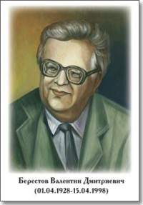

Литературное чтение
Тема урока:
В. Берестов «Знакомый», «Путешественники»,
«Кисточка».
Учитель: Киселева С.А.

Slide 2
Цели:
знакомство с творчеством В. Берестова.

Slide 3
Изучение нового материала
Просмотрите новый материал с помощью видео Берестов, перейдя по ссылке:
https://www.youtube.com/watch?time_continue=7&v=4QHWOHPh0Pk&feature=emb_logo

Slide 4

Задание №1.
Выразительно прочитайте стихотворение В. Берестова «Знакомый» с. 150.

Slide 5

Задание № 2
Выразительно прочитайте стихотворение В. Берестова «Путешественники» с. 151.

Slide 6

Задание № 3
Выразительно прочитайте стихотворение В. Берестова «Кисточка» с. 152.

Slide 7
Задание для контроля
Продолжи предложение:
Я узнал, что…
Было интересно узнать о …
Теперь я смогу …

Slide 8

Домашнее задание
Ответьте на вопросы с. 150 - 152.

Slide 9


